Slide 1
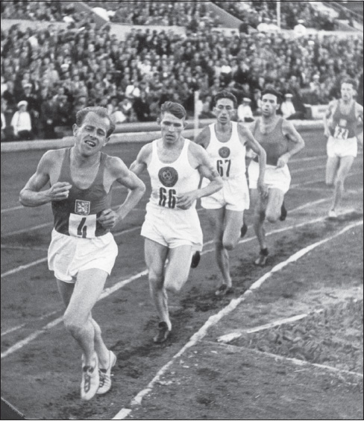
Бег
ЛЕГКАЯ
АТЛЕТИКА

Slide 2
ЛЕГКАЯ АТЛЕТИКА – это совокупность видов спорта, включающая бег, ходьбу, прыжки и метания. Объединяет следующие дисциплины: беговые виды, спортивная ходьба, технические виды (прыжки и метания), многоборья, пробеги (бег по шоссе) и кроссы (бег по пересечённой местности)

Slide 3
Российские спортсмены неоднократно становились победителями различных соревнований Выдающиеся легкоатлеты: В. Куц, П. Болотников, Н.Пономарева, Т. и И. Пресс, В. Брумель, В. Санеев, В. Борзов, И.Привалова

Slide 4
ТЕХНИКА БЕГА
НА КОРОТКИЕ ДИСТАНЦИИ
спринт
30/60/100/200/400 метров
Эстафетный бег

Slide 5
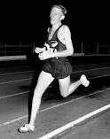
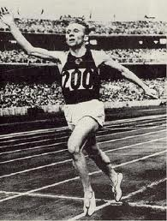
Бег – естественный способ передвижения, входящий во многие виды спорта
В легкой атлетике, бег делится на гладкий,
с препятствиями, эстафетный и по пересечённой местности

Slide 6
Под техникой понимают рациональное сочетание отдельных фаз движения с целью достижения в соревнованиях наилучшего спортивного результата
Необходимо анализировать движения бегуна, которые он совершает при выполнении бегового шага

Slide 7
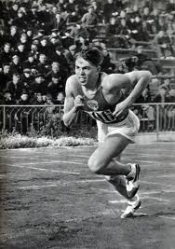
Бег на короткие дистанции
условно разделяется на четыре фазы:
Старт
Стартовый разгон
Бег по дистанции
Финиширование

Slide 8
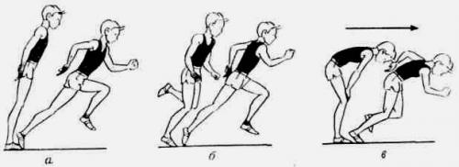
Высокий старт
Техника выполнения

Slide 9
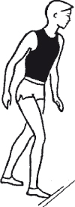
По команде «НА СТАРТ!» ученик подходит к стартовой линии и ставит сильнейшую ногу носком к ней
Другую ногу отставляет назад, упираясь в грунт носком. Туловище выпрямлено, руки свободно опущены

Slide 10
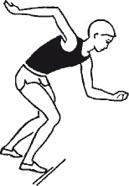
По команде
«ВНИМАНИЕ!»
ученик слегка сгибает
ногу, перенося тяжесть
тела на впереди
стоящую ногу.
Руки чуть согнуты
в локтях. Взгляд направлен вперед

Slide 11
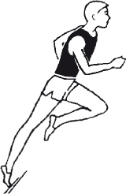
По команде «МАРШ!» учащийся, энергично отталкиваясь ногами от земли, начинает бег, стараясь быстро набрать скорость

Slide 12
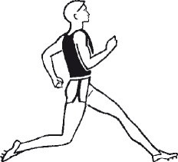
Стартовый разбег
Ученик энергично выполняет беговые движения ногами и работая руками. Туловище наклонено вперед. С удлинением шагов туловище постепенно выпрямляется, и бегун набирает максимальную скорость, которая поддерживается до конца бега

Slide 13
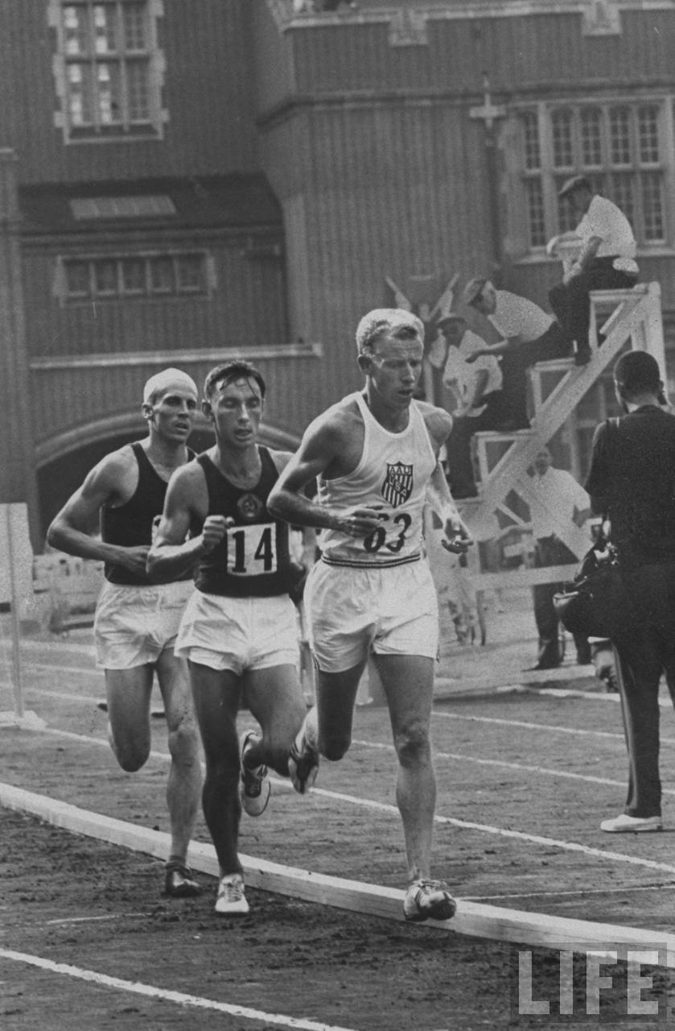
Бег по дистанции
бег по дистанции должен быть ритмичным и свободным, с небольшим наклоном туловища вперед (взгляд устремлен вперед); нога касается дорожки передней частью стопы

Slide 14
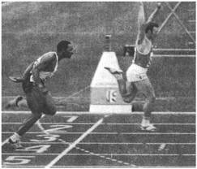
Финиширование
Является заключительным усилием для сохранения скорости бега. Финишировать нельзя прыжком. После финиша нужно постепенно, замедляя бег, перейти на ходьбу

Slide 15
Разнообразие легкоатлетических упражнений помогает укрепить здоровье, развить выносливость, воспитать характер, волевые и физические качества. Заниматься лёгкой атлетикой можно в любое время года на открытой площадке, на стадионе, в парке, в лесу

Slide 16
Легкая атлетика – Королева спорта!

